Slide 1
Modern and Contemporary France
Week 10, Term 2
Laïcité in practice? The headscarf debate(s)
Dr David Lees

Slide 2
Lecture outline
Introduction: Defining laïcité
History of laïcité in France
Islam and laïcité
Conclusions: un thème qui ne passe pas?

Slide 3
Introduction: Defining laïcité
‘[The] policy of secularism came to be enshrined in French culture as laïcité, an untranslatable term built on laïque, meaning lay, that is not belonging to the clergy; the closest word in English is secularity.’
Charles Sowerwine, France since 1870: Culture, Society and the Making of the Republic (London: Palgrave, 2009) p.34

Slide 4
2. History of laïcité in France
1886: Jules Ferry introduces free, secular primary education for all
1905: formal separation of Church and State under Émile Combes and implemented by Aristide Briand
1983-4: Attempted implementation of Savary reforms ending Contrat d’association and amalgamating Catholic schools into state sector

Slide 5
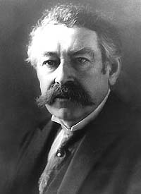
Aristide Briand, architect of separation of Church and State (1905)

Slide 6
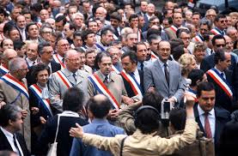
Savary reforms 1984
Right-wing demonstration against the reforms, 24 June 1984

Slide 7
Islam and laïcité
1989: année tournante for Islam and laïcité
Mayor of Montfermeuil (east of Saint-Denis), decided not to admit any more ‘foreign’ children to the local école maternelle
In October, headteacher of a school in Creil (Oise département) refused to allow three Muslim girls to wear the headscarf
October 1993: two Muslim sisters (Fouzia and Fatima Aoukili) banned from wearing foulard
Conseil d’ État overturned 1989 decision but upheld 1993 ban

Slide 8

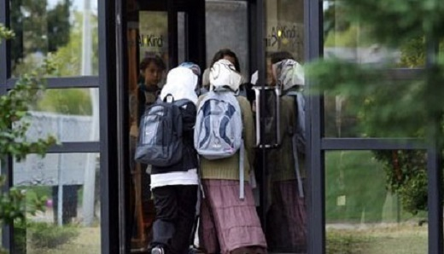

Slide 9
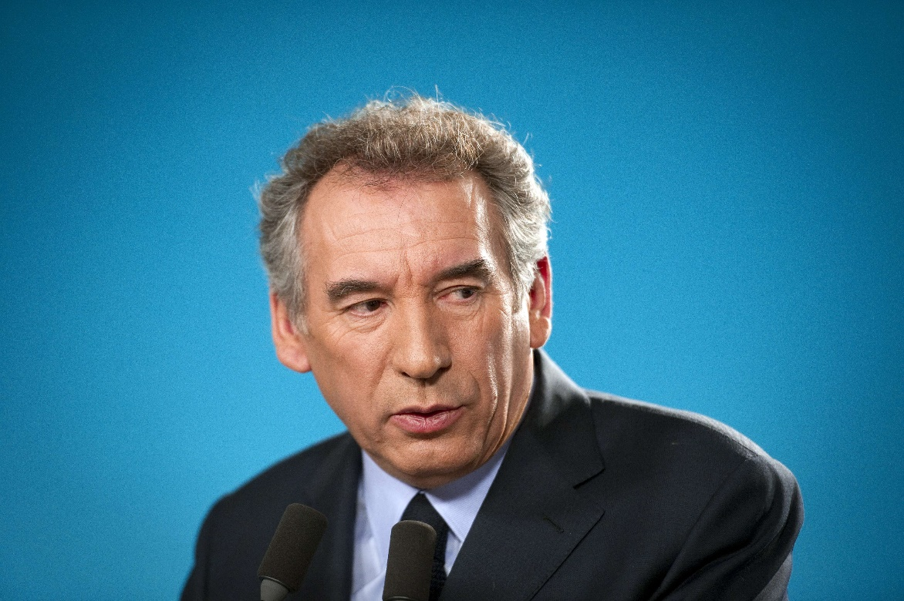
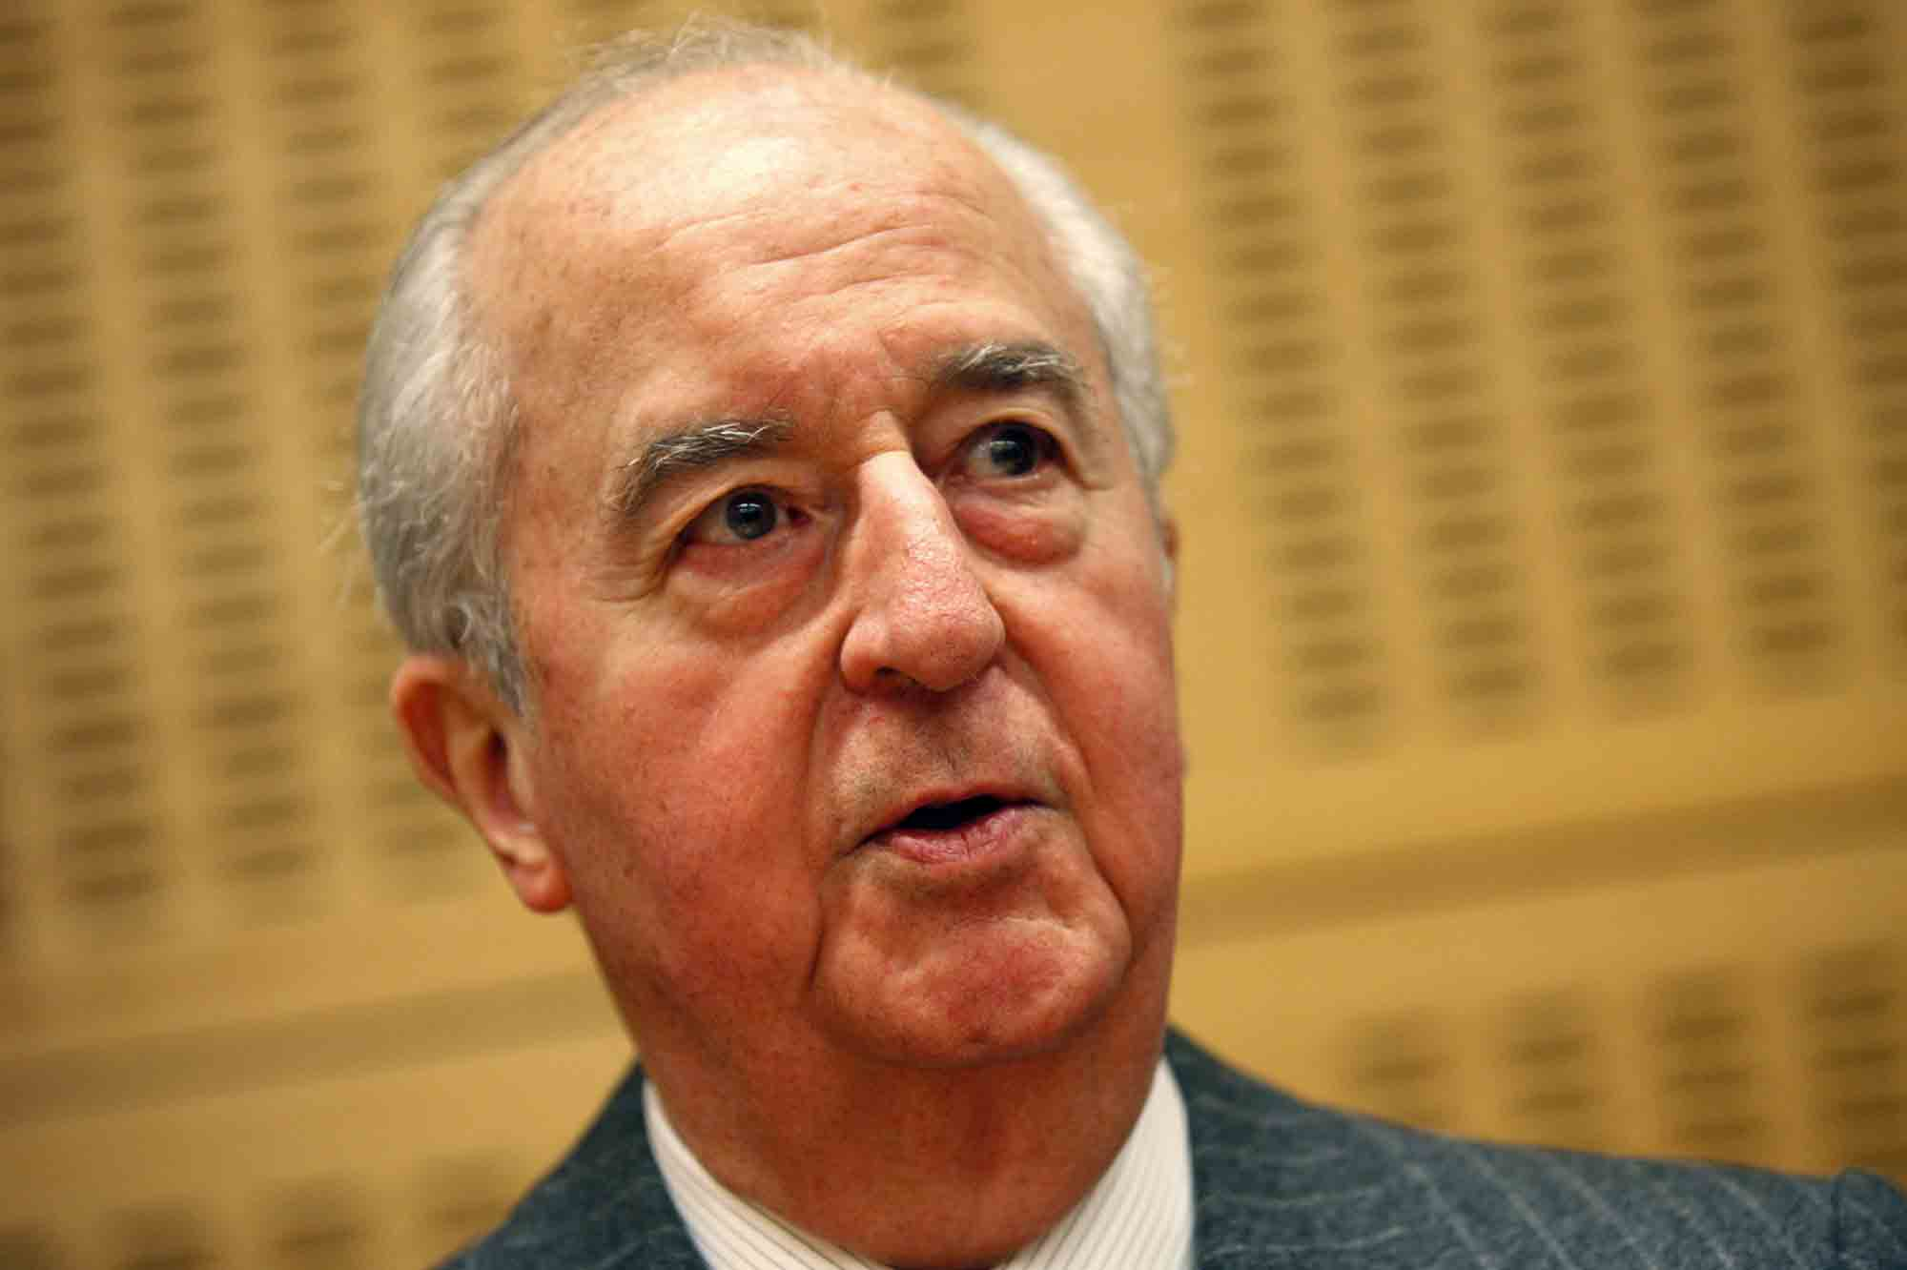

Slide 10
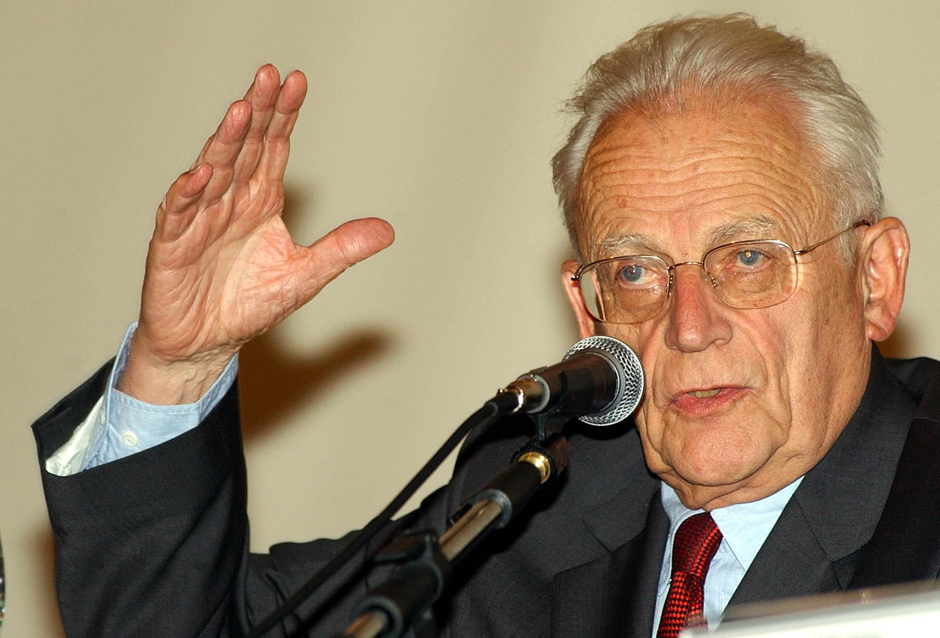
Alain Touraine
‘Il faut mettre un coup d’arrêt à la montée de l’islamisme dans les écoles.’ (2003)

Slide 11
Conclusions: un thème qui ne passe pas?
‘Instauration d’un grand ministère de l’Intérieur, de l’immigration et de la laïcité afin d’assurer la cohérence et la coordination des politiques publiques dans ces trois domaines. Il publiera, chaque trimestre, les chiffres et statistiques détaillés du nombre de titres de séjour délivrés, du nombre de naturalisations octroyées et du nombre de reconduites à la frontière effectuées.’
Marine Le Pen, 2012 programme (Oui, la France)

